Slide 2
Taxovanie EIC
Nenataxovane zmluvy (pocet zmluv): 1393
Skontrolovat Online zmluvy v „Online zmluvy a biometria“ v PORTOS, aktivovat zabudnute
Zmluvy/ucty, ktore uz nebudu pouzivane treba zatvorit cez vseobecnu ziadost tu:
Zmluvy/ucty, ktore treba dotaxovat - potrebujeme nahrat do Portosu novu alebo povodnu zmluvu, ak nemate povodnu tak novu ziadost najdete tu:
Neaktivovane ucty typu 7 - na takom ucte sa nenakupuje (pocet zmluv): 206
V eic platforme: eic.eu treba ucet aktivovat cez predpis aktivneho riadenia, navod je tu:
Zmluvy s neidentifikovanou proviziou zo vstupneho poplatku (pocet zmluv): 95
Na tieto zmluvy prisla provizia, treba nataxovat prioritne!
Provizie sa priradia ku zmluvam po nataxovani pri najblizsom proviznom behu
Zmluvy s neidentifikovanou proviziou z manazerskeho poplatku (pocet zmluv): 197
Na tieto zmluvy prisla provizia (a bude prichadzat kazdy kvartal), treba nataxovat prioritne!
Provizie sa priradia ku zmluvam po nataxovani pri najblizsom proviznom behu

Slide 3
Taxovanie EIC
4 kategórie zmlúv:
Testovacie zmluvy (na klikanie, nikdy sa neinvestovalo)
netaxujeme
Pretypované zmluvy (neinvestovalo sa, alebo sa investovalo a my sme nerobili pokyn)
Netaxujeme pokyn, stačí žiadosť o zmenu poradcu a zmluvu
Musí sedieť PID a číslo zmluvy
Pretypované zmluvy (investovalo sa a my sme robili pokyn)
Dotaxujeme / opravíme taxovanie (po čase sa nepriradí provízia)
Musí sedieť PID a číslo zmluvy, + v Portose zmluva + pokyn + záznam
Naše zmluvy (zmluvy urobené v UMD)
Dotaxujeme / opravíme taxovanie (po čase sa nepriradí provízia)
Musí sedieť PID a číslo zmluvy, + v Portose zmluva + pokyn + záznam

Slide 4
Skladba EIC čísla účtu
Číslo návrhu
Číslo zmluvy
EIC účet: 7885261450 (10-miest. číslo)
PID: 8852614 (7-miest. číslo)
7 – 8852614 - 50
Typ účtu PID koncové 2-číslie

Slide 5
Taxovanie EIC
Ako taxujeme flotilu:
Návrh: rámcová zmluva
číslo zmluvy: PZP
Možnosti taxovanie EIC:
Taxujeme ako FLOTILU
Číslo návrhu – PID (7 - miest. číslo)
Číslo zmluvy – číslo účtu v EIC (10 - miest. číslo)
Taxujeme kažú zmluvu samostatne ako hlavnú zmluvu
Číslo návrhu – PID (7 - miest. číslo)
Číslo zmluvy – číslo účtu v EIC (10 - miest. číslo)
Viac zmlúv bude mať rovnaké číslo návrhu

Slide 6
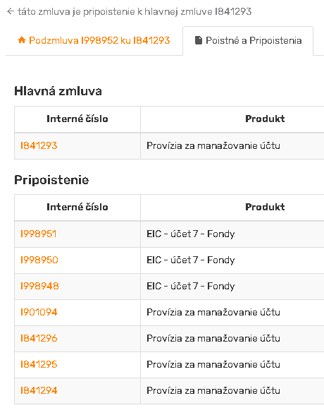
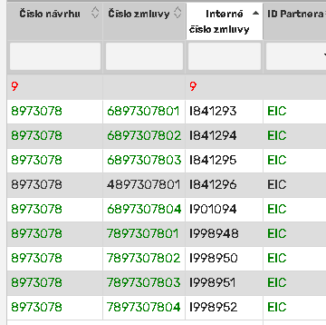
Taxovanie EIC
Taxujeme ako FLOTILU
PID Číslo účtu

Slide 7
Štandartné taxovanie IEC
Taxujeme:
Zmluva
Pokyn na kúpu
Záznam o sprostredkovaní
PID
Číslo zmuvy

Slide 8
Pretyp IEC
Taxujeme:
Pôvodná zmluva
Žiadosť o zmenu poradcu
Nepotrebujeme záznam o sprostredkovaní ani pokyn

Slide 9
Priradenie provízií ku zmluve
(mgmt aj vstup poplatok)
Dnešný stav:
Číslo zmluvy alebo PID (priradí sa z neidentifikovaných po 1. mes)
(provízia sa priradí podľa PID, aj keď zmluva neni nataxovaná)
Budúcnosť
PID a zároveň Číslo zmluvy !!!

Slide 10
Ako vyzerá zmluva
Zmluva z kalkulačky
Ručne vypísaná zmluva

Slide 11
Ďakujem

